Slide 1
Aplicación de bases de datos ISW­-413

Slide 2


Aplicación de bases de datos ISW­-413
Universidad Técnica Nacional
Por: Efrén Jiménez Delgado
2019

Slide 3
Agenda
Lineamientos Generales
Dependencia funcional
Normalización
Modelado Relacional

Slide 4
Presentación
Ingeniero en Software.
Profesor en el Tecnológico de Costa Rica y la Universidad Técnica Nacional.
Maestría en base de datos.
Innovation Manager en Go-Labs.
10 años de experiencia como ingeniero en software.
Correo: ejimenez@utn.ac.cr
Skype: ejimenezdelgado

Slide 5
Normalización: Importancia
Las bases de datos mal diseñadas tienen problemas de:
Almacenamiento redundante (varias copias de la misma información)
Pérdidas no deseadas de información al modificar Registros.
La base entra en un estado no consistente al borrar un Registro.
Imposibilidad de almacenar cierta información.

Slide 6
Transformación del Modelo ER al Modelo Relacional
Modelo Entidad Relación (Básico), transformación al modelo Relacional de:
Entidades (no débiles)
Entidades Débiles
Relaciones 1:N
Relaciones 1:1
Relaciones M:N
Atributos Multivalorados
Relaciones n-arios
Definir una serie de esquemas de relaciones equivalentes

Slide 7
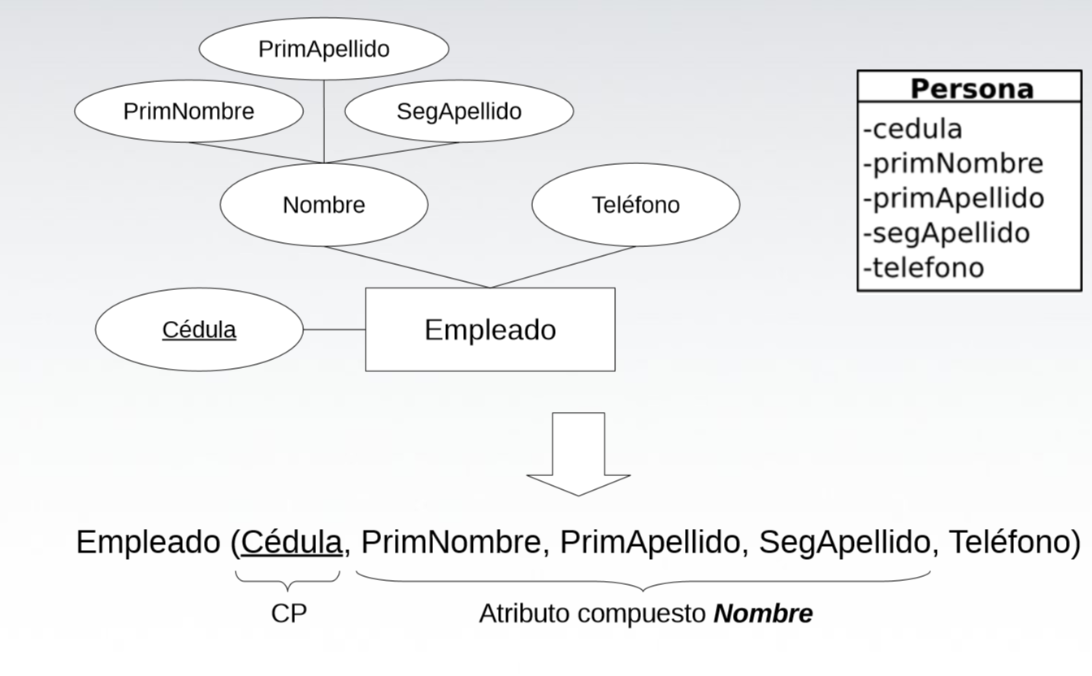
Transformación de Entidades (Paso 1)

Slide 8
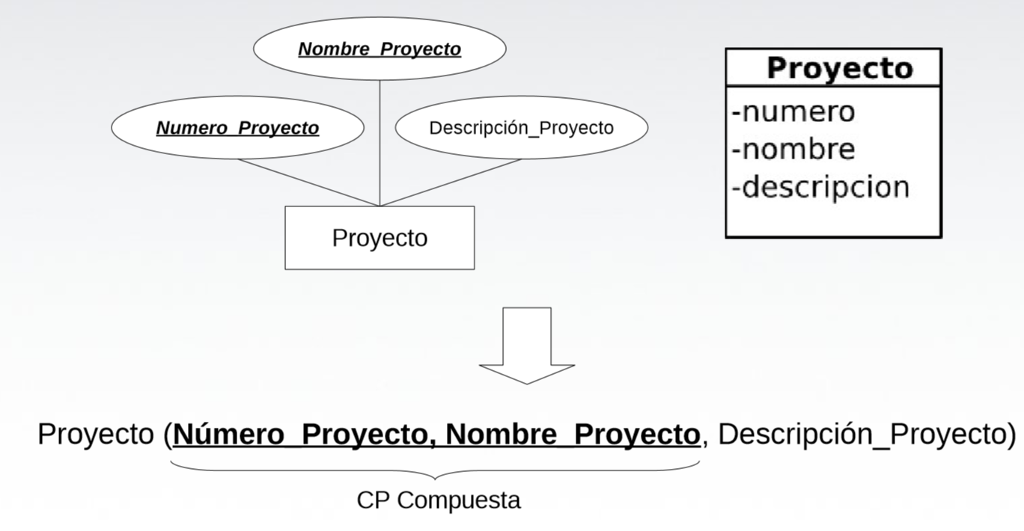
Transformación de Entidades (Paso 1)
En caso de que más de un atributo sea parte de la clave primaria:

Slide 9
Transformación de Relaciones 1:N (Paso 2)
Para cada relación 1:N entre dos entidades (no débiles) E y F donde F está del lado N de la relación, se añade a la tabla correspondiente a la entidad F de alguna de las entidades la clave primaria de la otra entidad relacionada.

Slide 10
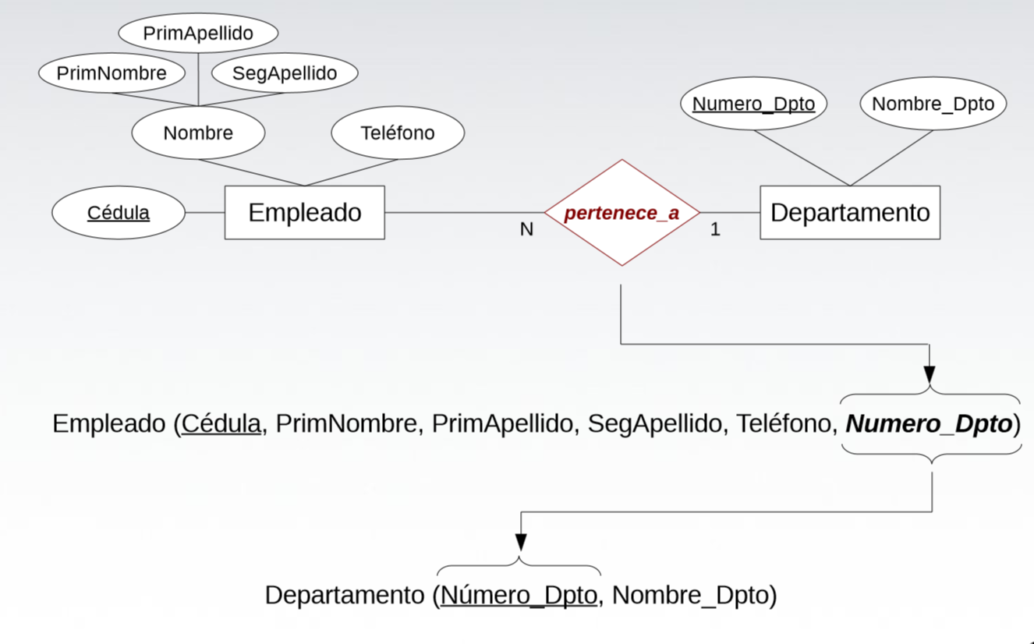
Transformación de Relaciones 1:N (Paso 2)

Slide 11
Transformación de Entidades Débiles (Paso 3)
Entidad débil
Para cada entidad débil D del modelo ER y su respectiva relación con su entidad propietaria E se define una tabla R.
La tabla R tiene todos los atributos de la entidad débil D más los atributos que conforman la clave primaria de la entidad propietaria E.
La clave primaria de la tabla R está formada por los atributos de la clave primaria de la entidad propietaria E más los atributos de la clave parcial de D.

Slide 12
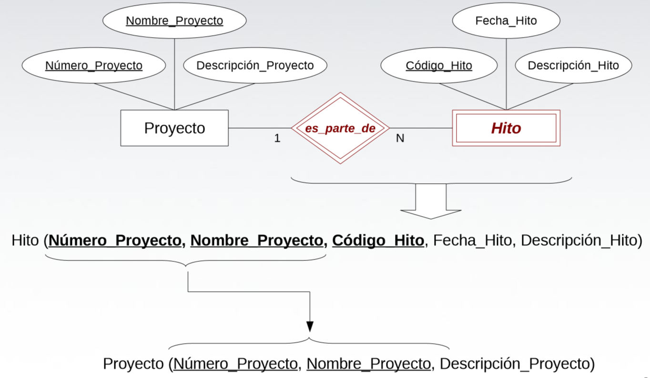
Transformación de Entidades Débiles (Paso 3)

Slide 13
Transformación de Relaciones 1:1 (Paso 4)
Para cada relación 1:1 entre dos entidades (no débiles) E y F se añade a la tabla de alguna de las entidades, a modo de clave foránea, la clave primaria de la otra entidad relacionada.
Se especifica una restricción que define que la clave foránea añadida debe ser única (no se puede repetir, porque de hacerlo entonces sería una relación 1:N

Slide 14
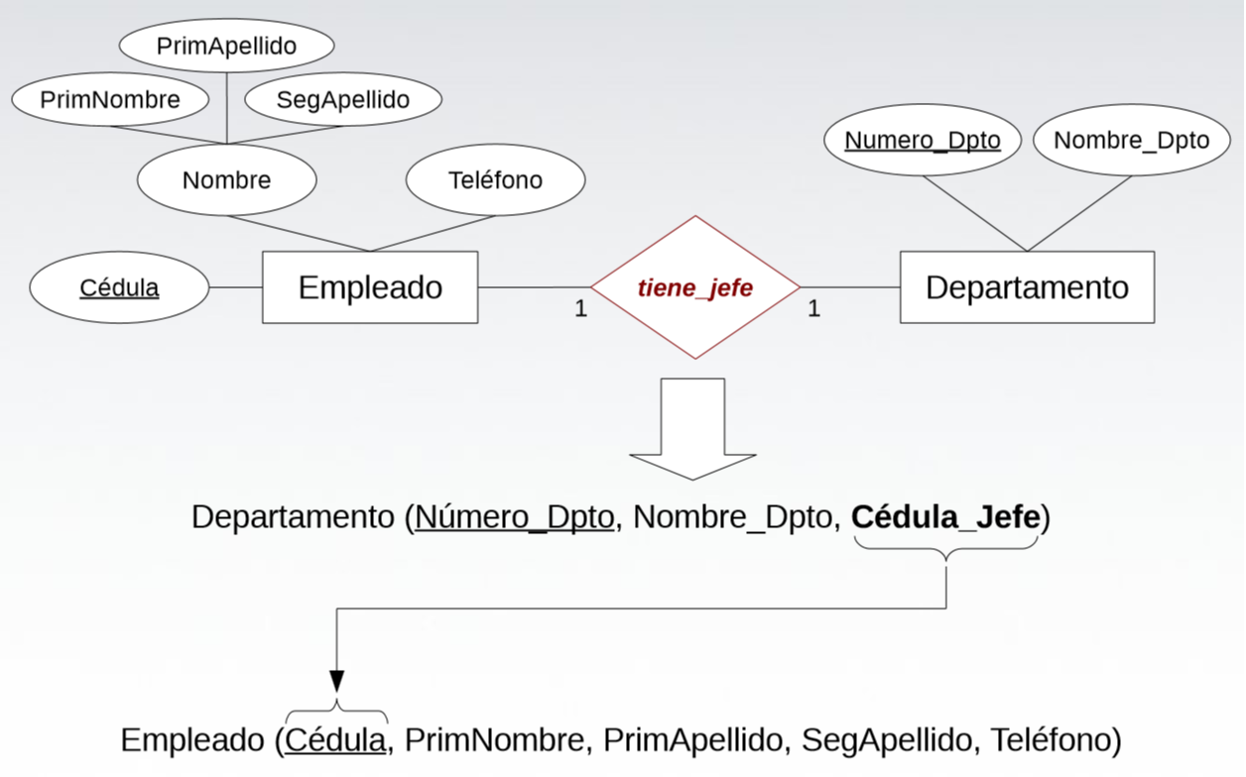
Transformación de Relaciones 1:1 (Paso 4)

Slide 15
Transformación de Relaciones N:M (Paso 5)
Para cada relación M:N entre dos entidades se crea una tabla R.
Los atributos de la tabla R serán las claves primarias de las entidades relacionadas más los atributos propios de la relación.
La clave primaria de la tabla R será el conjunto de todos los atributos que sean claves primarias de las entidades relacionadas.

Slide 16
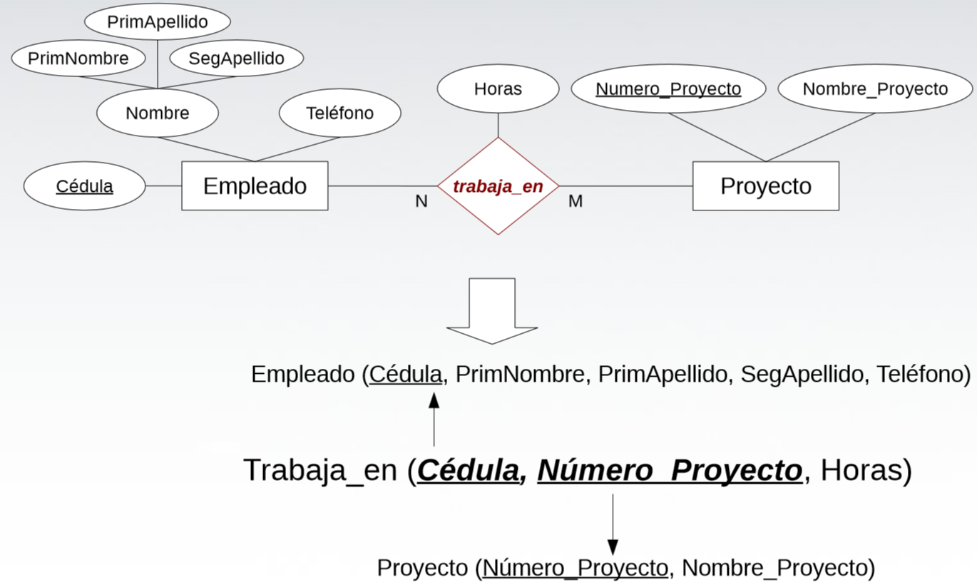
Transformación de Relaciones N:M (Paso 5)
¿Cuantas veces puede un empleado trabajar en un proyecto? O bien, ¿Cuántos registros puedo tener en Trabaja_En para un mismo empleado y proyecto?

Slide 17
Transformación de Atributos Multivalorados (Paso 6)
Para cada atributo multivalorado se creará una tabla R.
Los atributos de la tabla R serán la clave primaria de la entidad a la cual pertenece el atributo multivalorado más el (o los) atributos correspondientes al atributo multivalorado.
La clave primaria de la tabla R será la clave primaria de la entidad a la cual pertenece el atributo multivalorado más el (o los) atributos correspondientes al atributo multivalorado

Slide 18
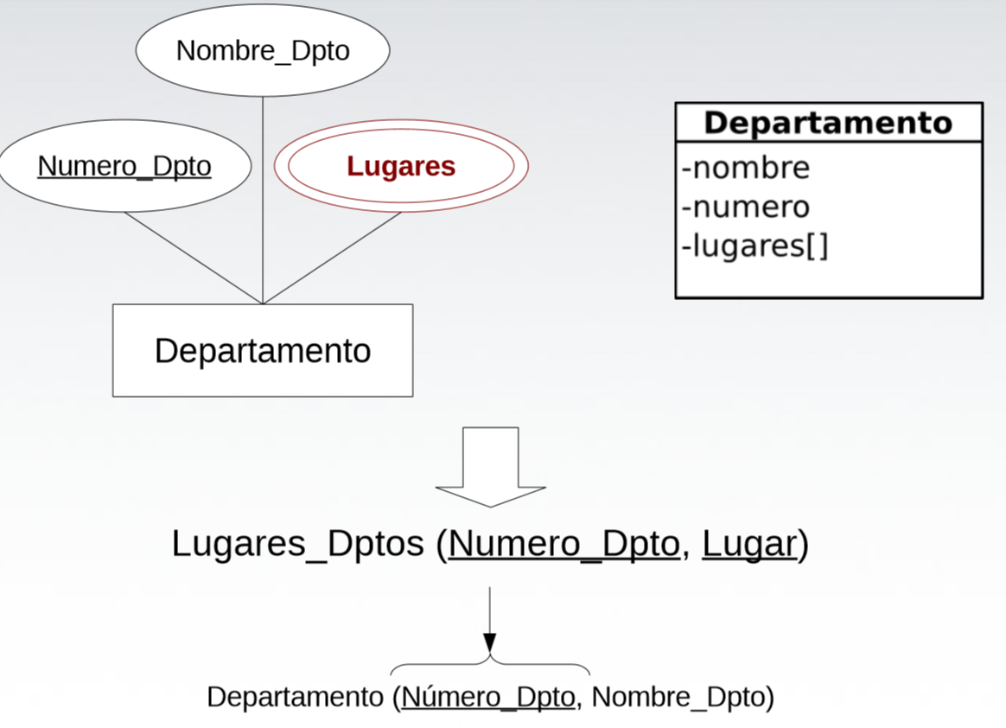
Transformación de Atributos Multivalorados (Paso 6)

Slide 19
Transformación de Relaciones n-arios (paso 7)
Para cada relación M:N entre tres o más entidades se crea una tabla R.
Los atributos de la tabla R serán las claves primarias de todas las entidades relacionadas más los atributos propios de la relación.
La clave primaria de la relación R será el conjunto de todos los atributos que sean claves primarias de todas las entidades relacionadas.

Slide 20
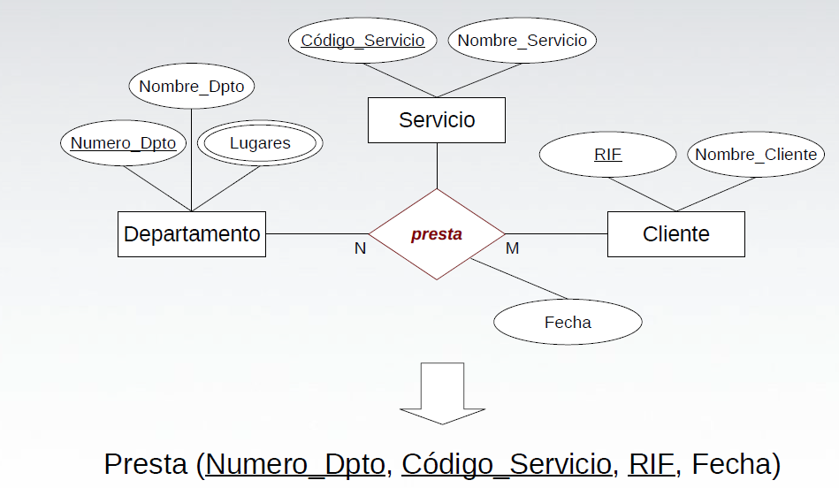
Transformación de Relaciones n-arios (paso 7)

Slide 21
Dependencia Funcional
Dependencia funcional
Son restricciones que se aplican sobre el conjunto de relaciones
Una dependencia funcional es una conexión entre uno o más atributos. Por ejemplo si se conoce el valor de ID tiene una conexión con Apellido o Nombre .
Las dependencias funcionales del sistema se escriben:
FechaDeNacimiento Edad
De la normalización (lógica) a la implementación (física o real) puede ser surgerible tener éstas dependencias funcionales para lograr la eficiencia en las tablas.

Slide 22
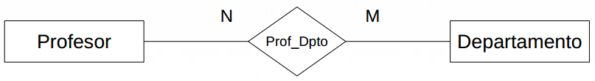
Dependencia Funcional
El resultado de una consulta cualquiera (por ejemplo, de un producto entre la tabla profesor y departamento):
Cédula | Fecha Nacimiento | Sexo | Código | Departamento
9.980.623 | 06/01/73 | M | 01 | Computación
10.334.890 | 06/01/76 | F | 01 | Computación
17.544.672 | 06/01/84 | M | 03 | Investigación
12.334.222 | 06/01/77 | M | 02 | Control
13.566.002 | 12/01/78 | F | 02 | Control
10.334.890 | 06/01/76 | F | 02 | Control
12.334.222 | 06/01/77 | M | 01 | Computación
13.434.122 | 06/01/78 | F | 03 | Investigación
13.566.002 | 12/01/78 | F | 03 | Investigación
17.544.672 | 06/01/84 | M | 02 | Control
18.244.670 | 06/01/85 | M | 01 | Computación

Slide 23
Dependencia Funcional
El resultado de una consulta cualquiera (por ejemplo, de un producto entre la tabla profesor y departamento):
Cédula | Fecha Nacimiento | Sexo | Código | Departamento
9.980.623 | 06/01/73 | M | 01 | Computación
10.334.890 | 06/01/76 | F | 01 | Computación
17.544.672 | 06/01/84 | M | 03 | Investigación
12.334.222 | 06/01/77 | M | 02 | Control
13.566.002 | 12/01/78 | F | 02 | Control
10.334.890 | 06/01/76 | F | 02 | Control
12.334.222 | 06/01/77 | M | 01 | Computación
13.434.122 | 06/01/78 | F | 03 | Investigación
13.566.002 | 12/01/78 | F | 03 | Investigación
17.544.672 | 06/01/84 | M | 02 | Control
18.244.670 | 06/01/85 | M | 01 | Computación
Cédula → Fecha Nacimiento
Cédula → Sexo
Código → Departamento

Slide 24
Normalización: Pasos
El proceso de normalización consiste en:
Comprobar que cada tabla tiene un número fijo de columnas y las variables son sencillas o simples (atómicas)
Identificar la clave primaria
Comprobar que todos los atributos (menos la clave primaria) depende de TODA la clave no de PARTE de ella.
Si existe dependencia parcial rompe la relación en varias subrelaciones.
Comprobar que todos los atributos dependen de la clave y no de otros atributos (dependencias transitivas)
Si existe dependencias no relacionadas con la clave primaria subdivide las tablas

Slide 25
Normalización: Primera Forma Normal
Un esquema de relación está en primera forma normal (1FN) si, y sólo si, los dominios de todos los atributos de la relación son atómicos
Un dominio es atómico si se considera que los elementos del dominio son unidades indivisibles.

Slide 26
Normalización: Primera Forma Normal
La primera formal normal se definió para prohibir los atributos multivalorados, los atributos compuestos y sus combinaciones
Cuando un esquema de relación no está en primera forma normal, se deben seguir los siguientes pasos para convertir una relación en 1NF:
Crea una nueva relación con el grupo que se repite
Añade a esta nueva relación la clave primaria de la relación que originalmente la contenía
Darle un nombre a la nueva entidad
Determina la clave primaria de la nueva entidad
Repetir hasta que no queden más atributos no atómicos

Slide 27
Normalización: Primera Forma Normal
Ejemplo
Departamento
Nombre | Código | Fecha de creación | Teléfonos
Informática | A1 | 01/03/2002 | {6354929,6282276,2262875}
Mercadeo | A2 | 01/01/2002 | {6316651,2775331}
Ventas | A3 | 01/01/2001 | {6382276}
Recursos humanos | A4 | 01/01/2003 | {2775331}

Slide 28
Normalización: Primera Forma Normal
Ejemplo
Departamento
Nombre | Código | Fecha de creación | Teléfonos
Informática | A1 | 01/03/2002 | {6354929,6282276,2262875}
Mercadeo | A2 | 01/01/2002 | {6316651,2775331}
Ventas | A3 | 01/01/2001 | {6382276}
Recursos humanos | A4 | 01/01/2003 | {2775331}
Teléfono
ID | Código | Teléfono
1 | A1 | 6354929
2 | A1 | 6282276
3 | A1 | 2262875
4 | A2 | 6316651
5 | A2 | 2775331
6 | A3 | 6382276
7 | A4 | 2775331
Crea una nueva relación con el grupo que se repite
Añade a esta nueva relación la clave primaria de la relación que originalmente la contenía
Darle un nombre a la nueva entidad
Determina la clave primaria de la nueva entidad
Repetir hasta que no queden más atributos no atómicos

Slide 29
Normalización: Segunda Forma Normal
Un esquema de relación está en segunda forma normal (2FN) si, y sólo si, está en primera forma normal (1FN) y, además cada atributo del esquema de relación que no está en la clave primaria depende funcionalmente de la clave primaria completa y no sólo de una parte de esta
La segunda forma normal (2FN) sólo se aplica a los esquemas de relación que tienen claves primarias compuestas por dos o más atributos
Si un esquema de relación está en primera forma normal (1FN) y su clave primaria es simple (un solo atributo) entonces está en segunda forma normal (2FN)

Slide 30
Normalización: Segunda Forma Normal
Pasos para convertir una relación 1NF a 2NF:
Elimina los atributos que dependen parcialmente de la clave primaria y crea con ellos una nueva relación.
Añade a esta relación una copia del atributo/s del cual dependen (será la clave primaria de la nueva relación)
Nombra a la nueva entidad (añade un 2 para indicar 2NF)
Renombra a la entidad original (añade un 2 para indicar2NF)

Slide 31
Normalización: Segunda Forma Normal
Ejemplo
Orden Detalle
Número Orden | Número de producto | Descripción | Precio Unitario | Cantidad
1 | 1 | Banano | 50 | 3
1 | 2 | Manzana | 500 | 1
1 | 3 | Pera | 600 | 1
2 | 1 | Banano | 50 | 5

Slide 32
Normalización: Segunda Forma Normal
Ejemplo
Orden Detalle
Número Orden | Número de producto | Descripción | Precio Unitario | Cantidad
1 | 1 | Banano | 50 | 3
1 | 2 | Manzana | 500 | 1
1 | 3 | Pera | 600 | 1
2 | 1 | Banano | 50 | 5
LLAVE PRIMARIA COMPUESTA

Slide 33
Normalización: Segunda Forma Normal
Ejemplo
Orden Detalle
Número Orden | Número de producto | Descripción | Precio Unitario | Cantidad
1 | 1 | Banano | 50 | 3
1 | 2 | Manzana | 500 | 1
1 | 3 | Pera | 600 | 1
2 | 1 | Banano | 50 | 5
Elimina los atributos que dependen parcialmente de la clave primaria y crea con ellos una nueva relación.
Añade a esta relación una copia del atributo/s del cual dependen (será la clave primaria de la nueva relación)
Nombra a la nueva entidad (añade un 2 para indicar 2NF)
Renombra a la entidad original (añade un 2 para indicar2NF)
Número de producto → Descripción
Número de producto → Precio Unitario

Slide 34
Normalización: Segunda Forma Normal
Ejemplo
Orden Detalle
Número Orden | Número de producto | Descripción | Precio Unitario | Cantidad
1 | 1 | Banano | 50 | 3
1 | 2 | Manzana | 500 | 1
1 | 3 | Pera | 600 | 1
2 | 1 | Banano | 50 | 5
Orden Detalle
Número Orden | Número de producto | Cantidad
Elimina los atributos que dependen parcialmente de la clave primaria y crea con ellos una nueva relación.
Añade a esta relación una copia del atributo/s del cual dependen (será la clave primaria de la nueva relación)
Nombra a la nueva entidad (añade un 2 para indicar 2NF)
Renombra a la entidad original (añade un 2 para indicar2NF)
Descripción | Precio Unitario

Slide 35
Normalización: Segunda Forma Normal
Ejemplo
Orden Detalle
Número Orden | Número de producto | Descripción | Precio Unitario | Cantidad
1 | 1 | Banano | 50 | 3
1 | 2 | Manzana | 500 | 1
1 | 3 | Pera | 600 | 1
2 | 1 | Banano | 50 | 5
Orden Detalle2
Número Orden | Número de producto | Cantidad
Elimina los atributos que dependen parcialmente de la clave primaria y crea con ellos una nueva relación.
Añade a esta relación una copia del atributo/s del cual dependen (será la clave primaria de la nueva relación)
Nombra a la nueva entidad (añade un 2 para indicar 2NF)
Renombra a la entidad original (añade un 2 para indicar2NF)
Producto Detalle2
Número de producto | Descripción | Precio Unitario

Slide 36
Normalización: Tercera Forma Normal
Un esquema de relación está en tercera forma normal (3FN) si, y sólo si, está en segunda forma normal (2FN) y, además cada atributo del esquema de relación que no está en la clave primaria sólo depende funcionalmente de la clave primaria, y no de ningún otro atributo

Slide 37
Normalización: Tercera Forma Normal
Ejemplo
Empleado Departamento
Cédula | Nombre Empleado | Fecha Nacimiento | Dirección | Código Dep | Cédula Gerente | Nombre Dep
Elimina los atributos que presentan dependencias transitivas y crea una nueva relación con ellos
Añade a esta nueva relación una copia de los atributos con los que están relacionados (son determinantes) los atributos eliminados. Estos atributos serán la clave primaria de a nueva relación.
Nombra a la nueva entidad (añade un 3 para indicar 3NF)
Renombra a la entidad original (añade un 3 para indicar 3NF)

Slide 38
Normalización: Tercera Forma Normal
Ejemplo
Empleado Departamento
Cédula | Nombre Empleado | Fecha Nacimiento | Dirección | Código Dep | Cédula Gerente | Nombre Dep
Elimina los atributos que presentan dependencias transitivas y crea una nueva relación con ellos
Añade a esta nueva relación una copia de los atributos con los que están relacionados (son determinantes) los atributos eliminados. Estos atributos serán la clave primaria de a nueva relación.
Nombra a la nueva entidad (añade un 3 para indicar 3NF)
Renombra a la entidad original (añade un 3 para indicar 3NF)
Cédula → Código Dep
Código Dep → Cédula Gerente, Nombre Dep
Código Dep → Cédula

Slide 39
Normalización: Tercera Forma Normal
Ejemplo
Empleado Departamento
Cédula | Nombre Empleado | Fecha Nacimiento | Dirección | Código Dep | Cédula Gerente | Nombre Dep
Empleado Departamento3
Cédula | Nombre Empleado | Fecha Nacimiento | Dirección | Código Dep
Elimina los atributos que presentan dependencias transitivas y crea una nueva relación con ellos
Añade a esta nueva relación una copia de los atributos con los que están relacionados (son determinantes) los atributos eliminados. Estos atributos serán la clave primaria de a nueva relación.
Nombra a la nueva entidad (añade un 3 para indicar 3NF)
Renombra a la entidad original (añade un 3 para indicar 3NF)
Departamento3
Código Dep | Cédula Gerente | Nombre Dep

Slide 40
Normalización: Ejemplos
vacacion(Lugar_id, Lugar_Nombre, cliente_id, cliente_Nombre, fecha)
¿Atributos atómicos?
Sí, es 1FN
¿Cúal es la clave?
vacacion(Lugar_id, Lugar_Nombre, cliente_id, cliente_Nombre, fecha)
2FN – ¿Todos los atributos (que no sean clave primaria) dependen de toda la clave?
Lugar_Nombre depende de Lugar_id crea: Lugar_2(Lugar_id, Lugar_Nombre)
cliente_Nombre depende de cliente_id crea: cliente_2 (cliente_id, cliente_Nombre)
y nos queda: vacacion_2 (Lugar_id, cliente_id, fecha)
Ahora ya satisfacemos los requerimientos de la 2FN

Slide 41
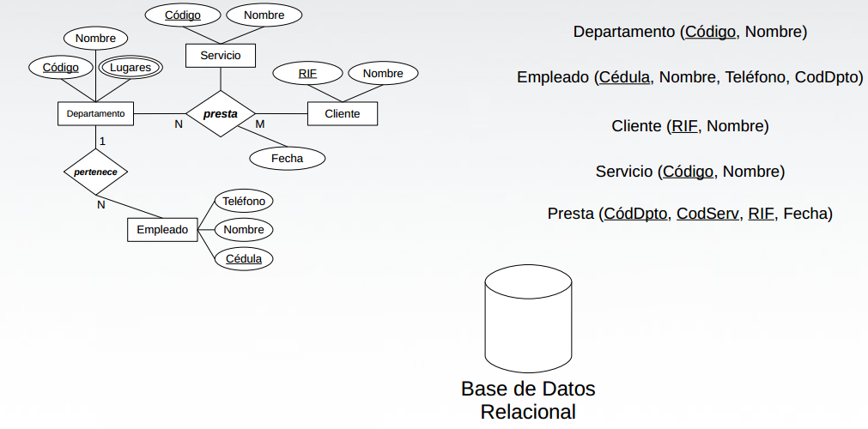
¿Es importante transformar del diagrama ER al modelo Relacional?

Slide 42
Taller SQL- Aeropuerto
Obtener el diagrama E/R para un sistema de control de vuelos adaptado a las siguientes reglas de negocio (indicar las entidades, relaciones, atributos, claves primarias que se deducen de cada una de las reglas):
a) De cada aeropuerto se conoce su código, nombre, ciudad y país.
b) En cada aeropuerto pueden tomar tierra diversos modelos de aviones (el modelo de un avión determina su capacidad, es decir, el número de plazas.
c) En cada aeropuerto existe una colección de programas de vuelo. En cada programa de vuelo se indica el número de vuelo, línea aérea y días de la semana en que existe dicho vuelo.
d) Cada programa de vuelo despega de un aeropuerto y aterriza en otro.
e) Los números de vuelo son únicos para todo el mundo.
f) En cada aeropuerto hay múltiples aterrizajes y despegues. Todos los aeropuertos contemplados están en activo, es decir, tienen algún aterrizaje y algún despegue.
g) Cada vuelo realizado pertenece a un cierto programa de vuelo. Para cada vuelo se quiere conocer su fecha, plazas vacías y el modelo de avión utilizado.
h) Algunos programas de vuelo incorporan escalas técnicas intermedias entre los aeropuertos de salida y de llegada. Se entiende por escala técnica a un aterrizaje y despegue consecutivos sin altas ó bajas de pasajeros.
i) De cada vuelo se quieren conocer las escalas técnicas ordenadas asignándole a cada una un número de orden.
Por ejemplo, el programa de vuelo 555 de Iberia con vuelos los lunes y jueves despega de Barajas- Madrid-España y aterriza en Caudell-Sydney-Australia teniendo las siguientes escalas técnicas:
1- Los Pradiños-Sao Paulo-Brasil,
2-El Emperador-Santiago-Chile y
3-Saint Kitts-Auckland-Nueva Zelanda.

Slide 43
Taller SQL- Aeropuerto
Con base en el diagrama diseñado, desarrolle:
Modelado relacional
Normalización
Script BD con sus respectivas relaciones

Slide 44
Otras formas normales
Forma normal
https://es.wikipedia.org/wiki/Forma_normal

